Slide 1
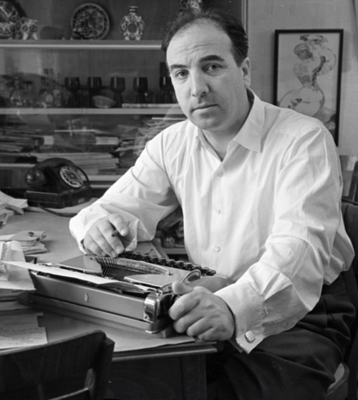
Юрий Яковлев (1922 - 1995)
советский писатель и сценарист, автор книг для подростков и юношества.

Slide 2


Slide 3


Slide 4


